Slide 1
Chiba campaign CIMEL data(2017/07/16 20:12)
Irie lab
B4 Daichi Yonekawa

Slide 2
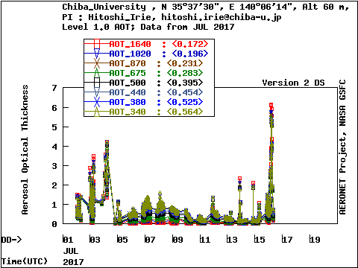
AOD Level 1.0 data from JUL of 2017

Slide 3
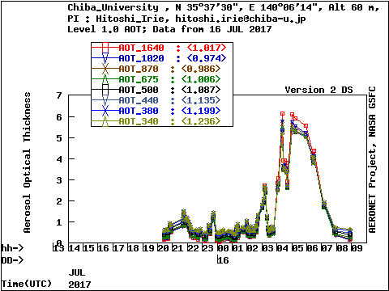
AOD Level 1.0 data from JUL 16 of 2017

Slide 4
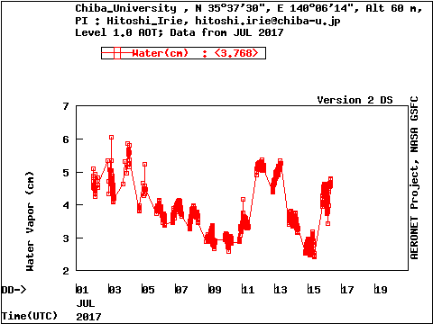
Water Vapor data from JUL of 2017

Slide 5
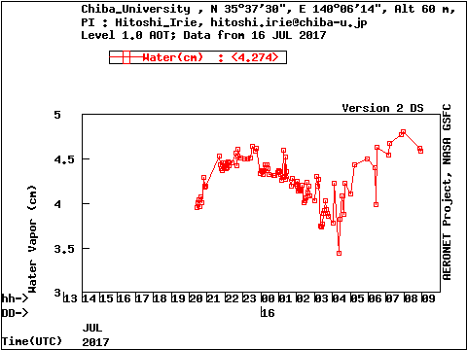
Water Vapor data from JUL 16 of 2017

Slide 6
consideration
本日のAODは前日、前々日と比べて非常に高く、最高値は6.5を示していた。
3連休の中日であったため、交通量の変化によって前日、前々
日との違いが生じたのではないかと考えられます。
水蒸気量は昼過ぎに低い値を示し、その後再度上昇していた。

